Slide 1


Guía Rápida de Descarga y Visualización de Datos del SINADEF
MINISTERIO DE SALUD

Slide 2

OBJETIVOS
Brindar el método de descarga de los datos abiertos del
SINADEF para un mejor manejo de las estadísticas
diarias de las defunciones a nivel nacional.

Slide 3
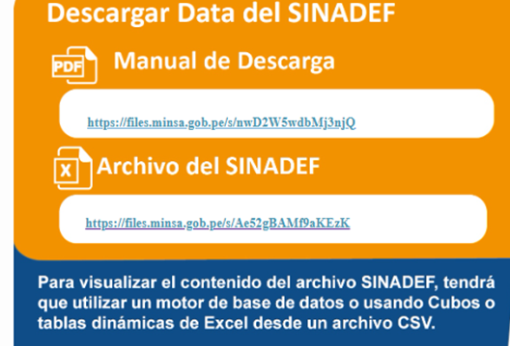
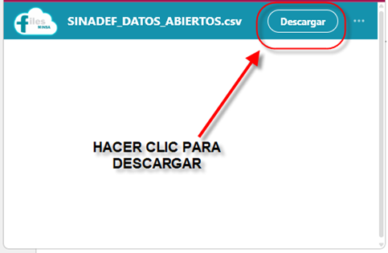
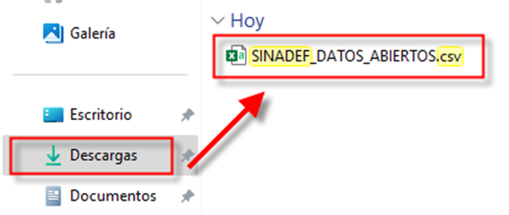
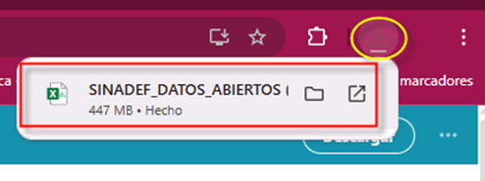
Descarga de Archivo
Paso 02
Descarga
Paso 01
Ingresar
Dirígete a la sección donde se encuentra el botón:
Descarga Data del SINADEF
Haz clic en “Archivo del SINADEF”
Paso 02
Descarga
Luego de hacer clic, se abrirá una nueva pestaña en el navegador mostrando el archivo titulado “SINADEF_DATOS_ABIERTOS.csv”.
Paso 03
Verificación
Una vez descargado, el archivo aparecerá en la parte inferior del navegador (como se indica en el recuadro inferior derecho de la imagen).
Paso 04
Ubicación del archivo
Por defecto, el archivo descargado se guardará en la carpeta “Descargas” de tu computadora..

Slide 4
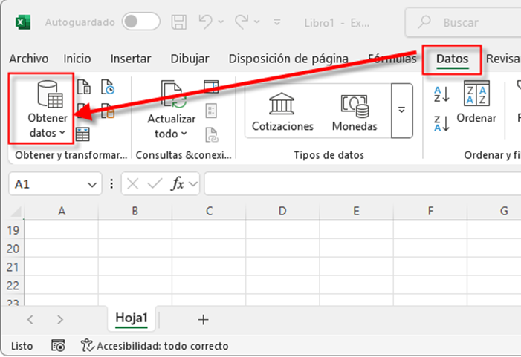

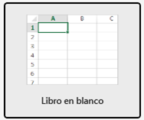
Abriendo el archivo CVS, en excel
ABRIENDO EL ARCHIVO CVS
EN EXCEL
Selecciona la opción “Libro en blanco” para iniciar una nueva hoja de cálculo.
Hacer clic en la pestaña [Datos] y seleccionar el botón [obtener datos]

Slide 5
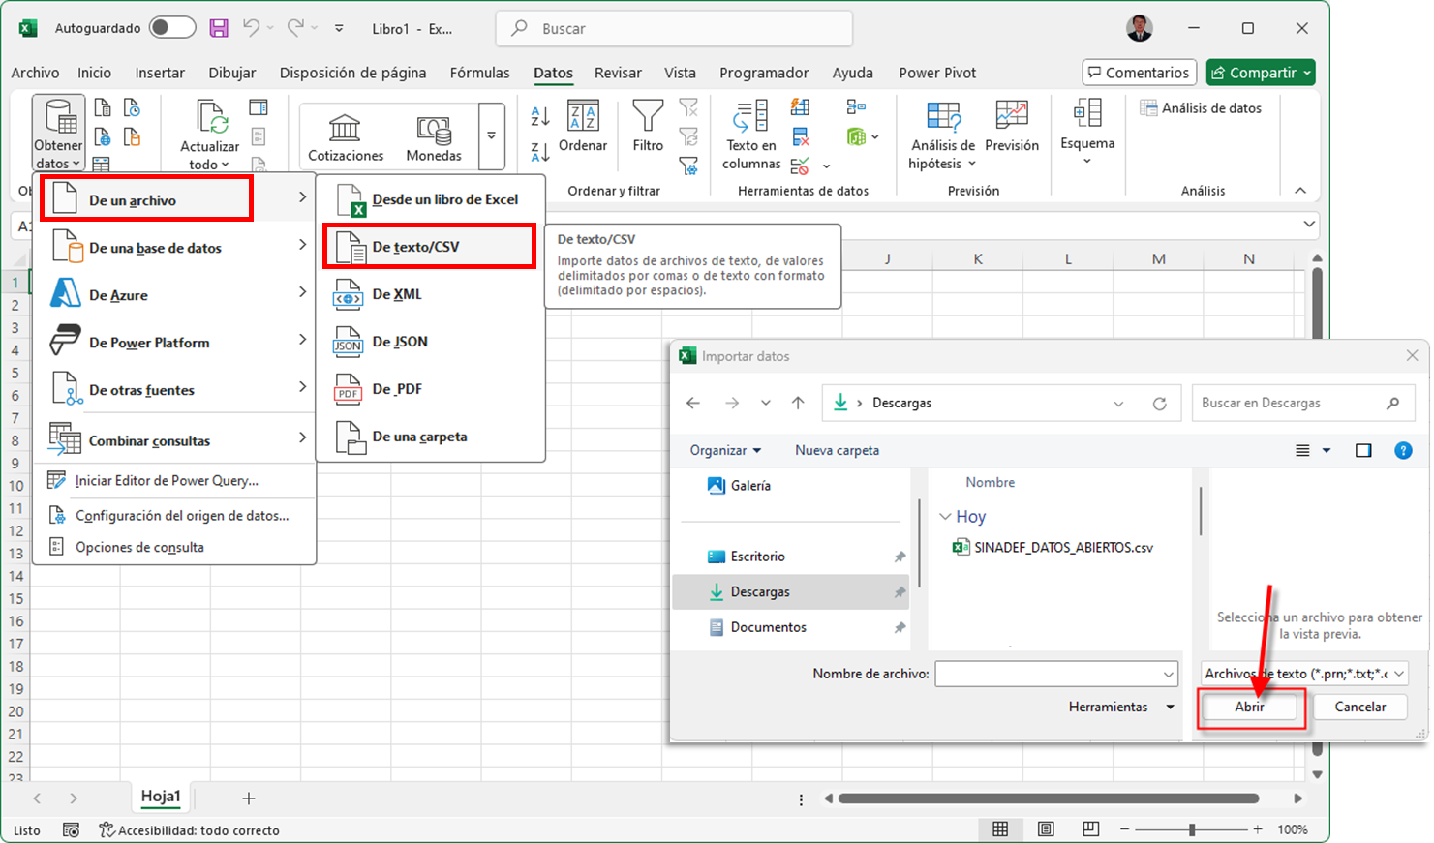
CÓMO IMPORTAR UN ARCHIVO CSV EN EXCEL (desde la pestaña Datos)
Haz clic en la pestaña “Datos” ubicada en la parte superior del programa.
  En el grupo “Obtener y transformar datos”, selecciona el botón “Obtener datos”.
En el menú desplegable, elige:“Desde un archivo”
Luego selecciona “De texto/CSV”
Se abrirá una ventana del explorador de archivos.
Dirígete a la carpeta “Descargas” (o donde esté guardado tu archivo CSV).
Selecciona el archivo llamado SINADEF_DATOS_ABIERTOS.csv.
Haz clic en el botón “Abrir” (esquina inferior derecha).

Slide 6
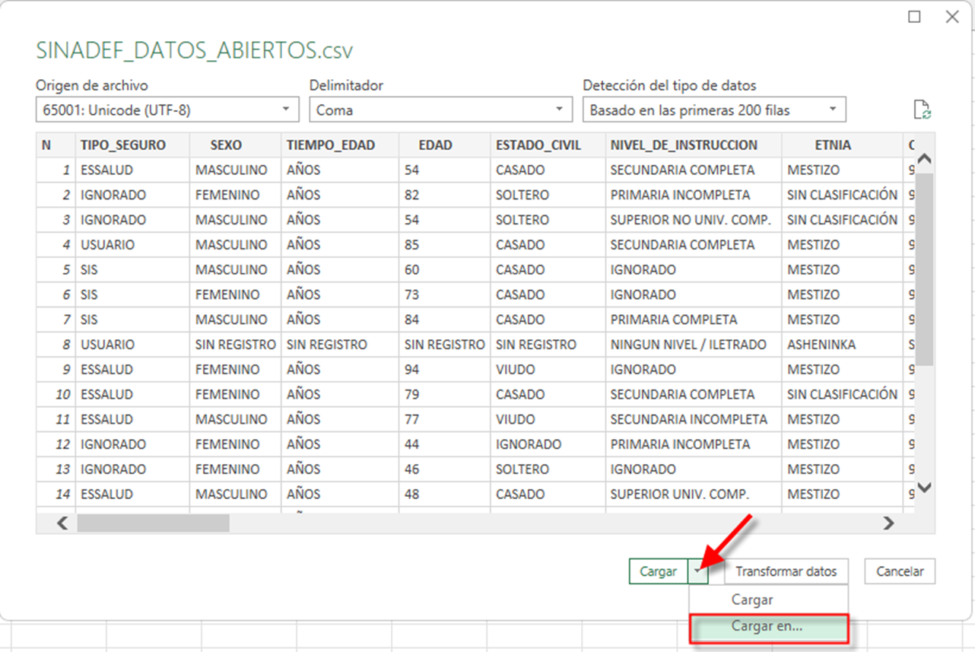
CÓMO IMPORTAR UN ARCHIVO CSV EN EXCEL (desde la pestaña Datos)
6. Haz clic en la pestaña “Cargar” ubicada en la
parte inferior del programa.

Slide 7
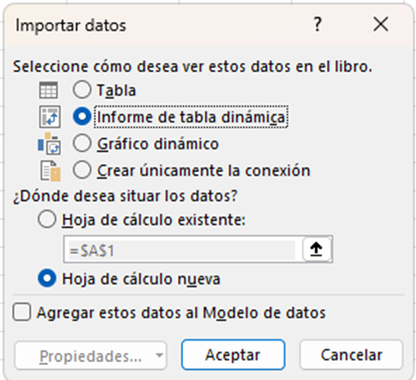
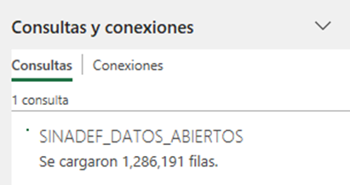
CARGAR DATOS EN TABLA DINÁMICA
Cuadro de diálogo "Importar datos":
Se abrirá una ventana como la que se ve en la imagen.
Selecciona la opción "Informe de tabla dinámica".
Abajo, selecciona "Hoja de cálculo nueva" (a menos que prefieras insertarla en una hoja existente).
Haz clic en el botón [Aceptar].
Verifica que se haya cargado correctamente la conexión:
En el panel derecho de Excel se mostrará una sección llamada Consultas y conexiones, donde podrás ver los datos que se han cargado (como muestra la imagen)

Slide 8
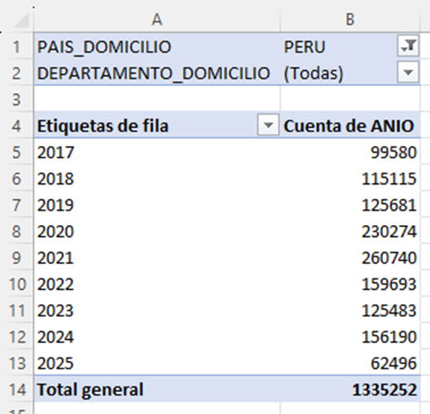
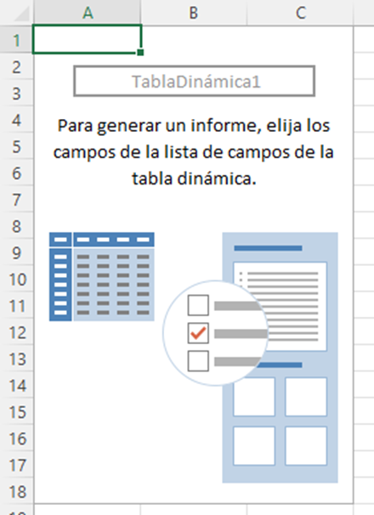
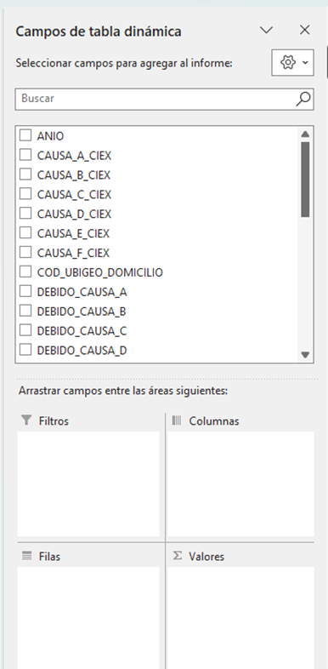
CARGAR DATOS EN TABLA DINÁMICA
TABLA DINÁMICA
DE LOS DATOS DEL SINADEF
Configuración de la tabla dinámica:
Aparecerá una tabla dinámica vacía y el panel de "Campos de tabla dinámica" a la derecha.
Desde este panel puedes arrastrar los campos a las diferentes áreas:
Filtros
Columnas
Filas
Valores

Slide 9

Gracias
Minsa

